Slide 1
Créer un RDV annuel pérenne et de haut niveau scientifique
pour l’ensemble des acteurs de l’Onco-Hématologie en France
Les 26 et 27 janvier 2017 à la Faculté de Médecine de l’Université Paris Descartes
Carrefour unique d’échange et de partage entre Oncologues, Hématologues, Immunologistes, Spécialistes d’organe, Biologistes, Anatomopathologistes, Chercheurs…
Participant à l’enseignement de l’Immuno-Oncologie auprès des professionnels de Santé
Permettant d’initier des débats et des réflexions autour de thématiques transversales et transdisciplinaires

Slide 2
Les acteurs concernés
1
Les CLINICIENS
Oncologues, radiothérapeutes-oncologues, spécialistes d’organes, hématologues, médecins internistes, internes en oncologie et hématologie
Autres ACTEURS de la prise en charge
Immunologistes, chercheurs, biologistes moléculaires, anatomopathologistes, bio-statisticiens…
2
3
Les ÉQUIPES SCIENTIFIQUES des laboratoires publics et privés

Slide 3
Le Comité de pilotage

Slide 5
Pré-programme
L’ensemble des débats sera réalisé de manière indépendante et sous la responsabilité de ses auteurs

Slide 6
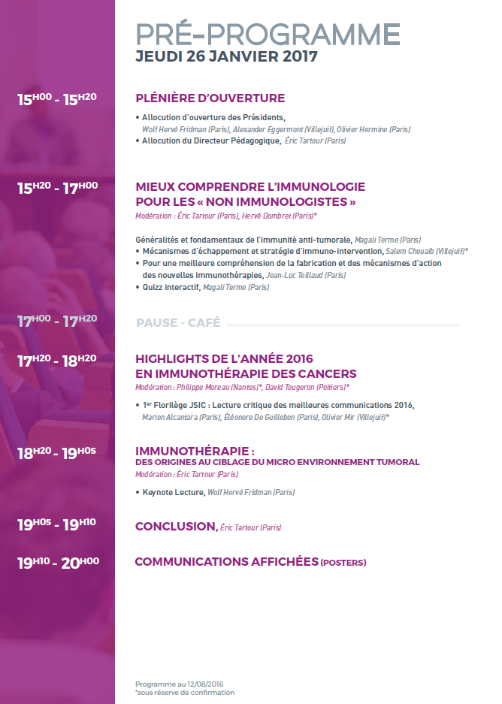
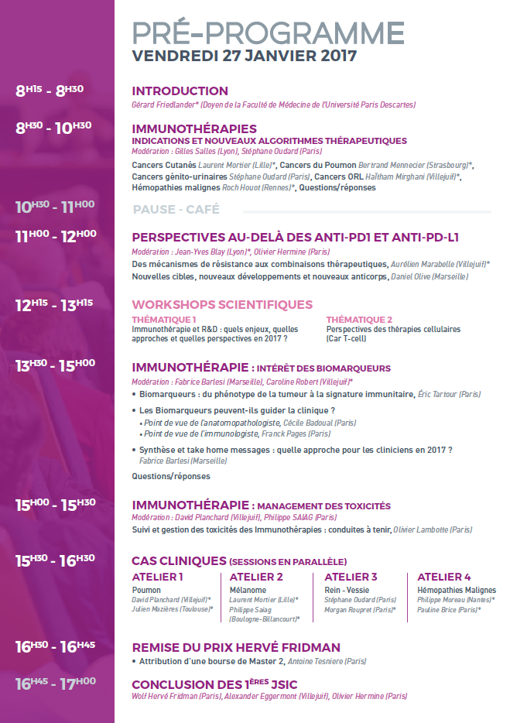

Slide 7
Session DPC
Le vendredi 27 janvier 2017 de 13h30 à 16h30
13H30 - 15H00 SESSION DPC - TRONC COMMUN BIO MARQUEURS/JSIC
Biomarqueurs : du phénotype de la tumeur à la signature immunitaire, Éric Tartour (Paris) Les Biomarqueurs peuvent-ils guider la clinique ? Point de vue de l'anatomopathologiste, Cécile Badoual (Paris) Point de vue de l'immunologiste, Franck Pages (Paris) Synthèse : quelle approche pour les cliniciens en 2017 ?, Fabrice Barlesi (Marseille) Questions/réponses
15H00 - 16H30 SESSION DPC - SUITE
Traitements d'Immunothérapies anti PD1 : panorama des molécules enregistrées et disponibles, Olivier Adotevi (Besançon) Points de convergences et différenciation Choix des molécules
Quels aspects réglementaires et comment prescrire ces traitements ? Julien Rambaud (Saint-Cloud)
Comment prescrire et gérer les effets secondaires ? Mise en situation dans les principales tumeurs : Urologie, Pneumologie, Dermatologie, maladie de Hodgkin Elizabeth Fabre (Paris), Laurence Weiss (Paris)

Slide 8
Prix Hervé Fridman
Bourse de recherche - Appel à Projet
Soumission d’Abstracts
Dans le cadre des 1^{ères} Journées Immunité et Cancer organisées en partenariat avec la Faculté de Médecine de l’Université Paris Descartes, nous appelons les étudiants ayant un projet de Master 2 dont la thématique est liée à l’Immuno-Oncologie/Hématologie à soumettre leur candidature.
Eligibilité : Étudiant ayant un projet de Recherche M2 en Immuno-Oncologie
Sélection du lauréat par l’Advisory Board des JSIC
Remise du Prix Hervé Fridman et d’une bourse de 15 000 €, le 27 Janvier 2017 lors des JSIC, au meilleur projet de recherche présenté
En pratique

Slide 9
Couverture numérique de l’enseignement
L’ensemble des sessions scientifiques sera filmé et mis en ligne
Tournage de MOOC courts durant l’événement
Développement de produits d’enseignement dématérialisés
Prolongement de l’événement

Slide 10
Droits d’inscription
Médecins, Industriels 800€ HT
Pharmaciens, Anapaths,
Immunologistes, Chercheurs, Biologistes 400€ HT
Etudiants, Internes 130€ HT
La participation à l’ensemble des sessions scientifiques sur les 2 jours (hors session DPC)
Quote-part location des espaces, production technique de l’événement, communication, restauration, équipe d’encadrement, honoraires, droits d’inscription des 2 jours

Slide 11
Toutes les informations des 1^{ères} JSIC
sur le site internet
www.jsic.fr
KEPHREN
88 rue du Dôme – 92100 Boulogne Billancourt
Votre contact : Bénédicte AGIUS
Tél : 01 83 64 43 39 – b.agius@kephren.com

Slide 12
Le contexte

